Slide 1
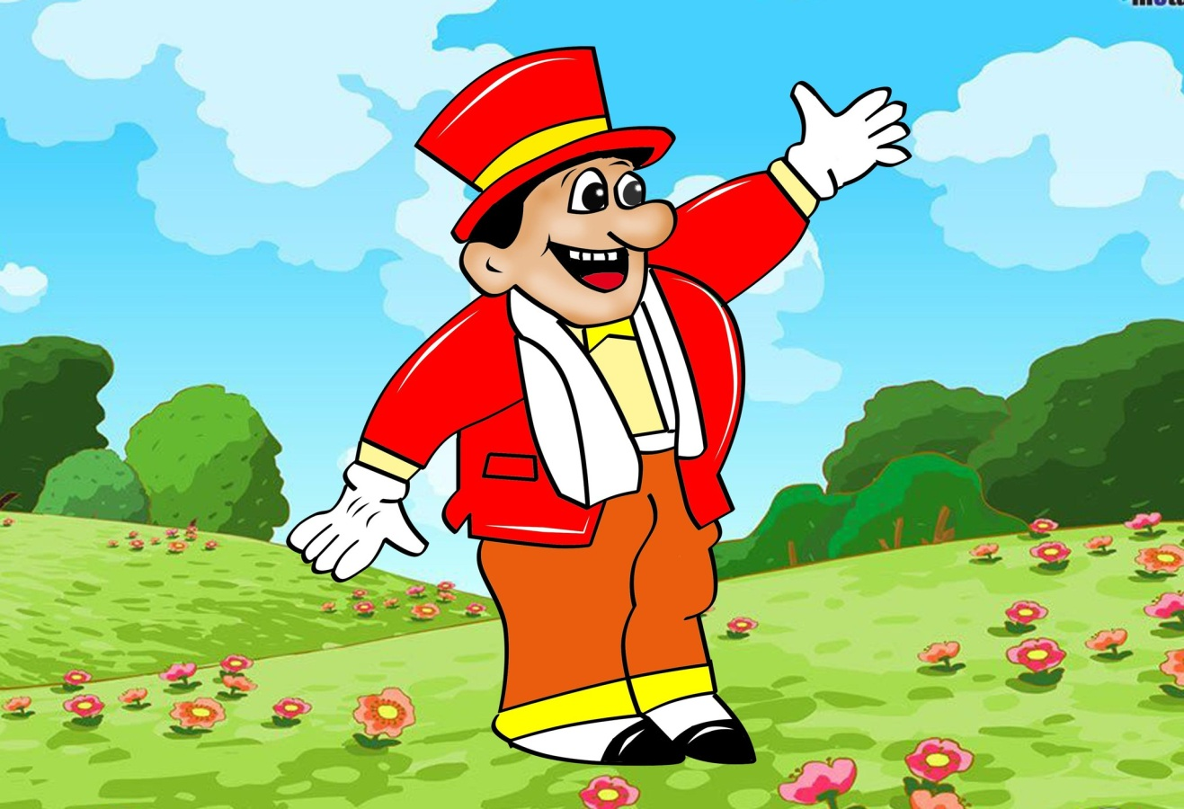
Фонетическая сказка
"Сказка о мистере Язычке”

Slide 2
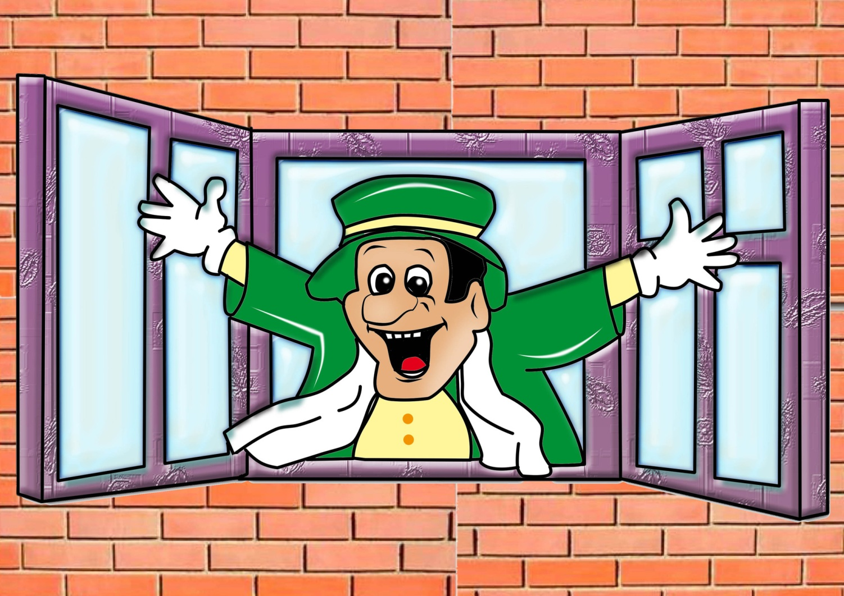
Утром Язычок проснулся (дети трут глаза, «просыпаясь»), встал, открыл шторки на окне [w-w-w-w].
Погода стояла хорошая, и он воскликнул [a:], [o:].

Slide 3
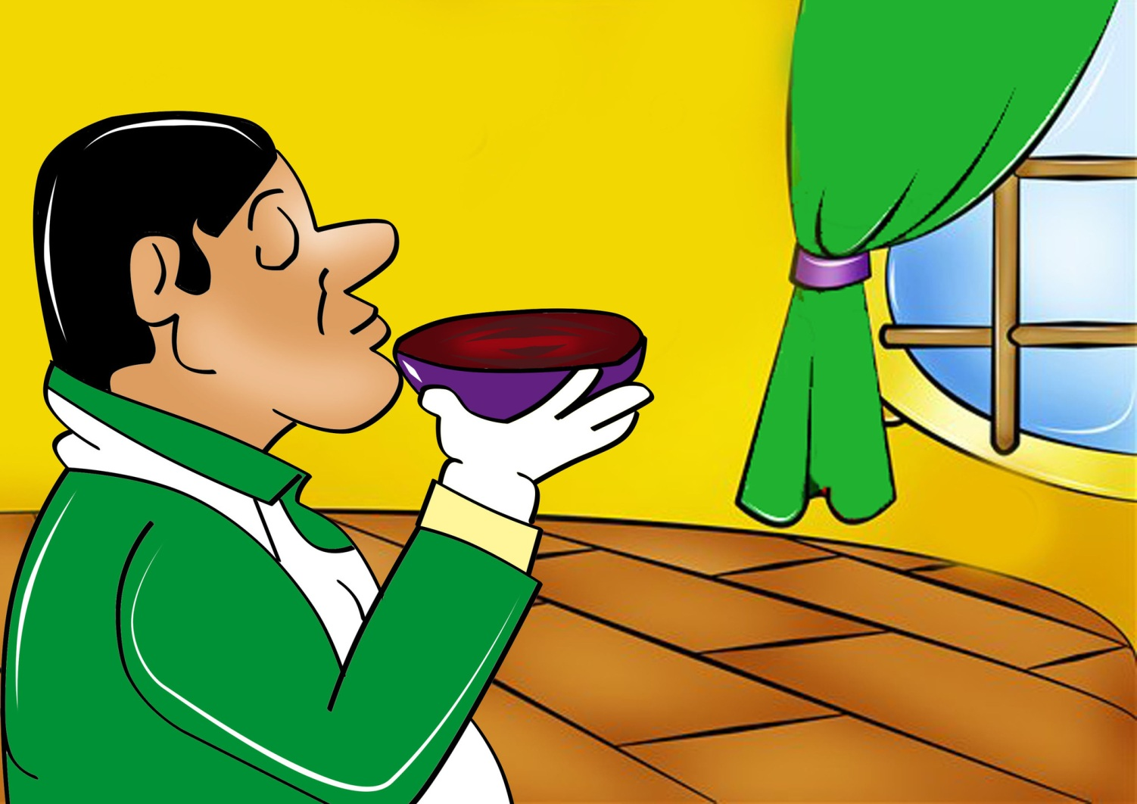
Язычок позавтракал и решил попить чаю, но он был очень горячим и он подул [f]-[v].

Slide 4
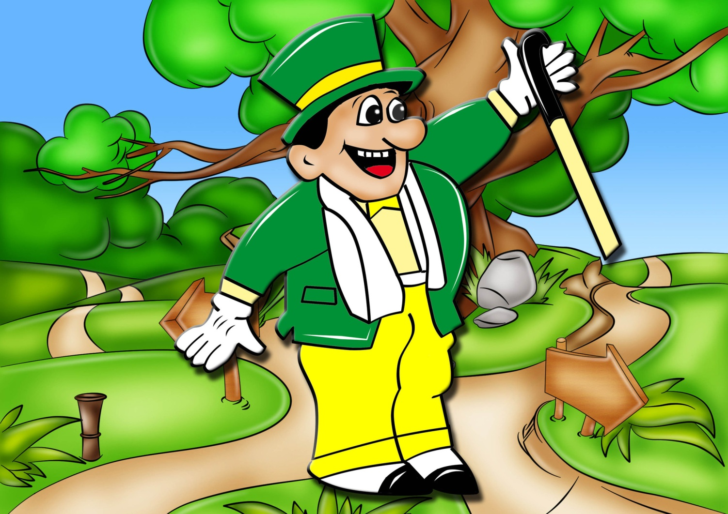
После завтрака Язычок отправился погулять.

Slide 5
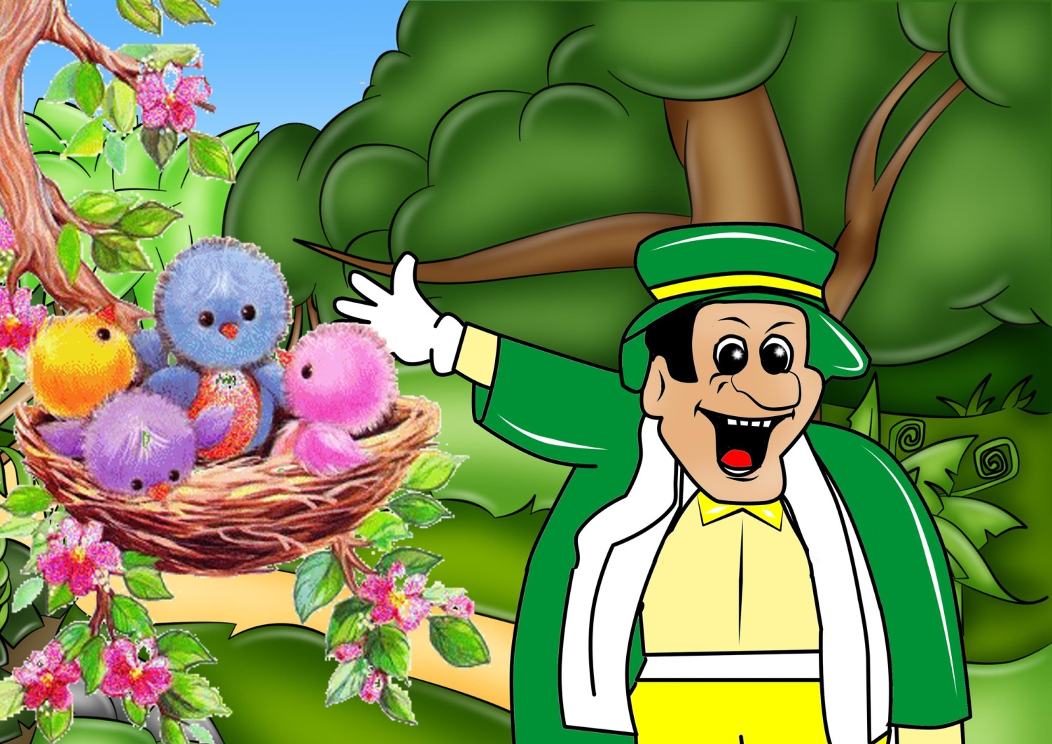
Во дворе он увидел птичку с птенцами. Она звала из [vi]-[vi]-[vi].

Slide 6
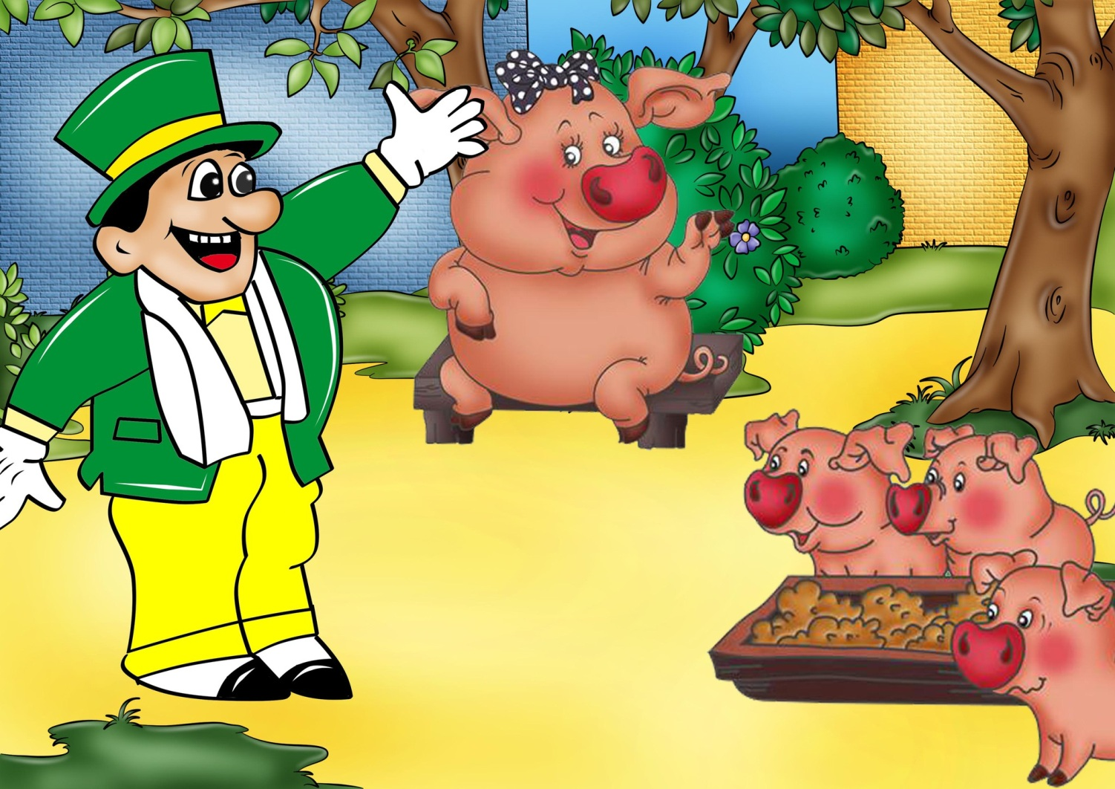
Под деревом сидела мама-свинья с поросятами и звала из [wi]-[wi]-[wi].

Slide 7
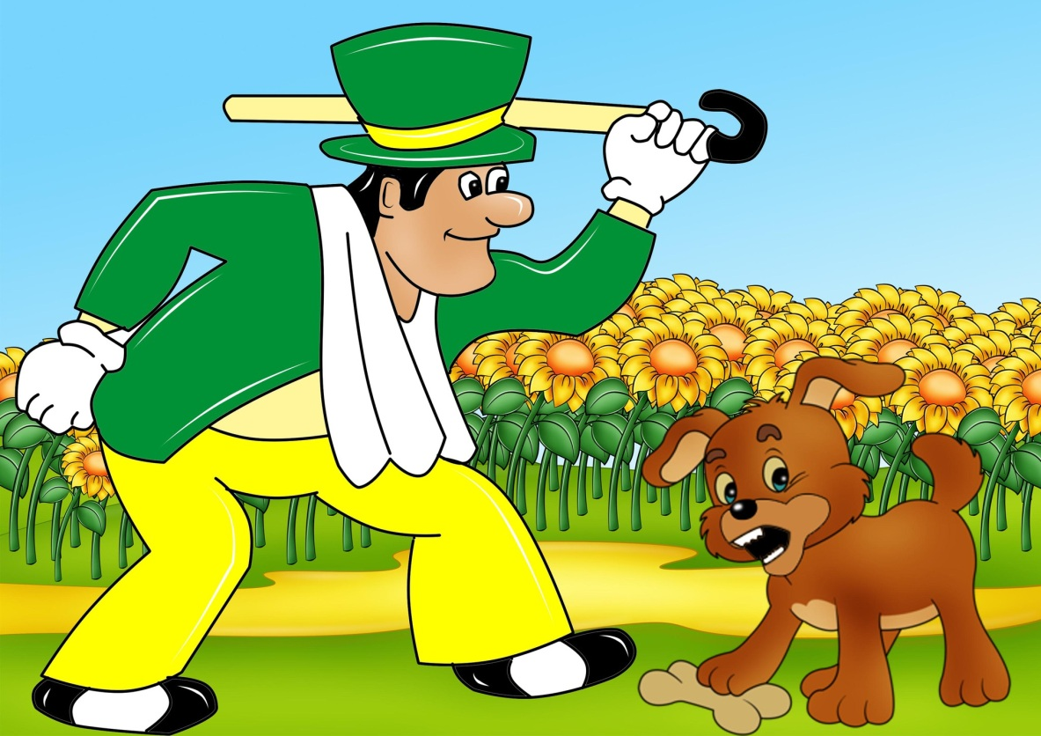
Навстречу ему выбежала злая собака и зарычала [r]-[r]-[r]. Язычок сказал в ответ [br], топнул ногой, и собака убежала.

Slide 8
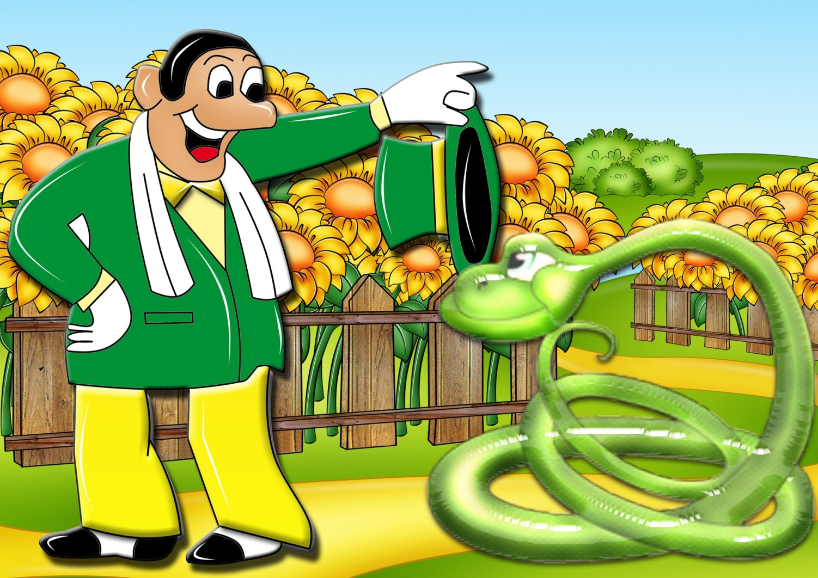
Но вдруг подползла змея и зашипела sh-sh-sh. Зуб у змея сломался, и она зашипела th-th-th. Язычок улыбнулся и пошел домой, где его ждали дела.

